Slide 1

АДМИНИСТРАЦИЯ МАЙМАКСАНСКОГО ТЕРРИТОРИАЛЬНОГО ОКРУГА АДМИНИСТРАЦИИ МУНИЦИПАЛЬНОГО ОБРАЗОВАНИЯ «ГОРОД АРХАНГЕЛЬСК»

Slide 2

АДМИНИСТРАЦИЯ МУНИЦИПАЛЬНОГО ОБРАЗОВАНИЯ «ГОРОД АРХАНГЕЛЬСК»
Ход реализации в 2017 году мероприятий «Формирование современной городской среды на территории муниципального образования «Город Архангельск» в рамках ведомственной целевой программы «Развитие города Архангельска, как административного центра Архангельской области»
05 сентября 2017

Slide 3
АДМИНИСТРАЦИЯ МУНИЦИПАЛЬНОГО ОБРАЗОВАНИЯ «ГОРОД АРХАНГЕЛЬСК»
1. Информация о выполнении работ по первой проведенной процедуре торгов
Извещение о проведении открытого аукциона в электронной форме размещено на сайте единой информационной системе в сфере закупок 20.06.2017 г.
На участие в аукционе подана одна заявка.
По итогам рассмотрения единственной заявки заключен муниципальный контракт № 15 от 11.07.2017 г. на сумму 1 459 730,11 руб.
В том числе:
№ | адрес | стоимость работ по муниципальному контракту | Федеральный бюджет | Областной бюджет | Местный бюджет
1 | ул. Буденого д. 7 | 334 303,66 | 257 014,66 | 45 400,00 | 31 889,00
2 | ул. Буденого д. 11 | 326 677,90 | 248 770,90 | 43 900,00 | 34 007,00
3 | ул. Школьная, д. 86 | 798 748,55 | 605 757,55 | 106 900,00 | 86 091,00

Slide 4
Заказчик: Администрация Маймаксанского территориального округа Администрации муниципального образования «Город Архангельск», тел. 246-005 приемная Подрядчик: ЗАО «Архангельское городское специализированное управление механизации » Тел. 24-23-77 зам. директора Р.Ф. Корелин. Технический контроль: ООО «Дорожный сервис» Тел. 7-921-677-3000 директор Крупин А.В. Сроки выполнения работ с 11.07.2017г. по 15.09.2017г.
АДМИНИСТРАЦИЯ МУНИЦИПАЛЬНОГО ОБРАЗОВАНИЯ «ГОРОД АРХАНГЕЛЬСК»

Slide 5
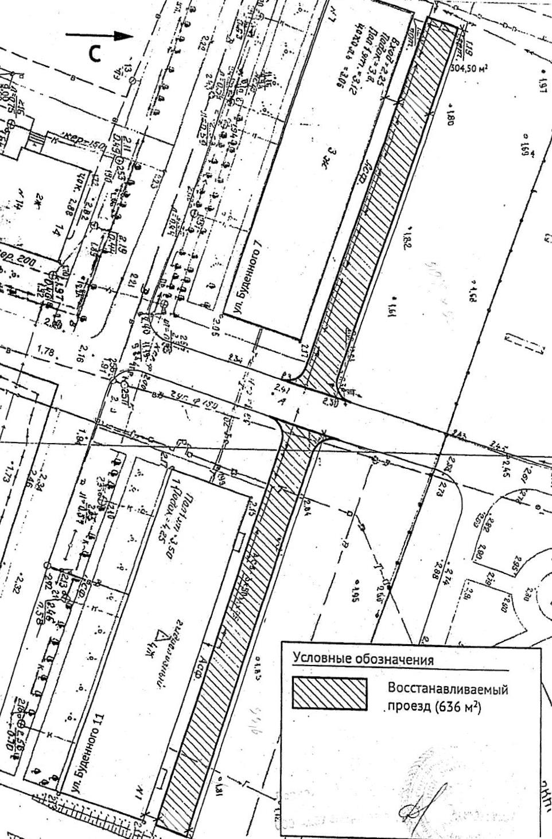
АДМИНИСТРАЦИЯ МУНИЦИПАЛЬНОГО ОБРАЗОВАНИЯ «ГОРОД АРХАНГЕЛЬСК»
Выполнение работ по восстановлению покрытия дворового проезда по адресу ул. Буденного, д. 11

Slide 6
АДМИНИСТРАЦИЯ МУНИЦИПАЛЬНОГО ОБРАЗОВАНИЯ «ГОРОД АРХАНГЕЛЬСК»
До начала проведения работ

Slide 7
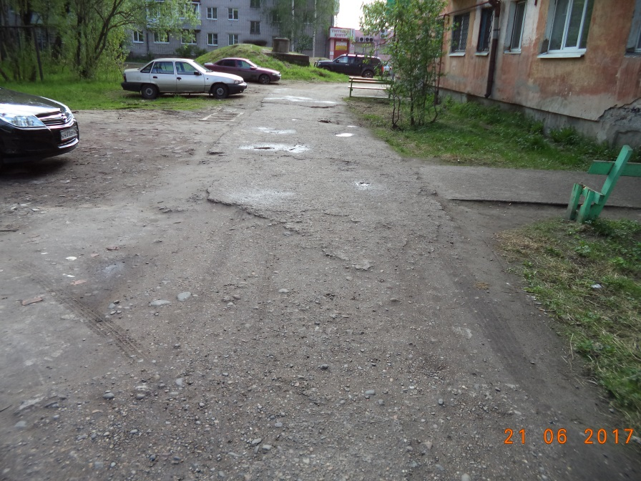
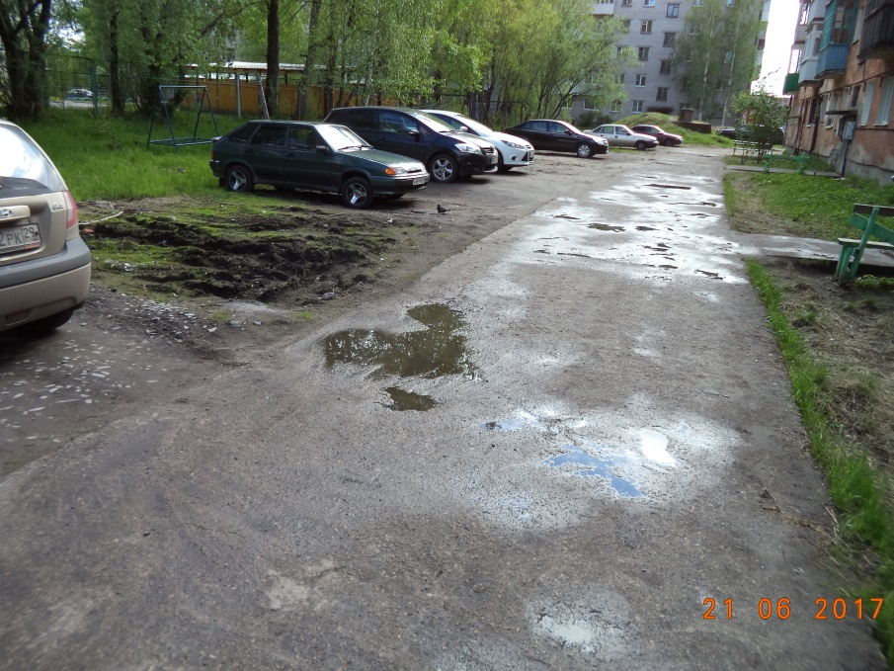
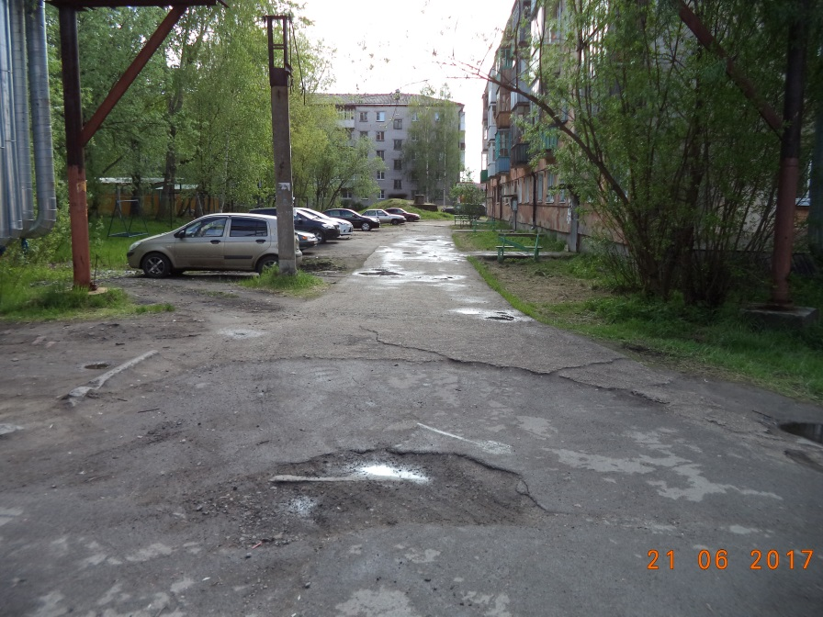
АДМИНИСТРАЦИЯ МУНИЦИПАЛЬНОГО ОБРАЗОВАНИЯ «ГОРОД АРХАНГЕЛЬСК»
Ул. Буденного, д. 11

Slide 8
АДМИНИСТРАЦИЯ МУНИЦИПАЛЬНОГО ОБРАЗОВАНИЯ «ГОРОД АРХАНГЕЛЬСК»
В ПРОЦЕССЕ ВЫПОЛНЕНИЯ РАБОТ

Slide 9
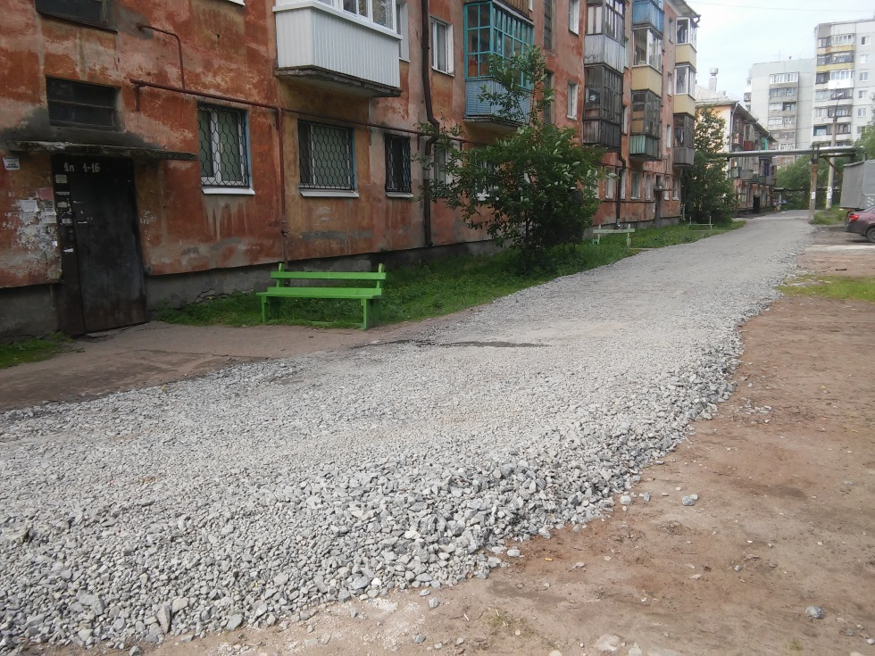
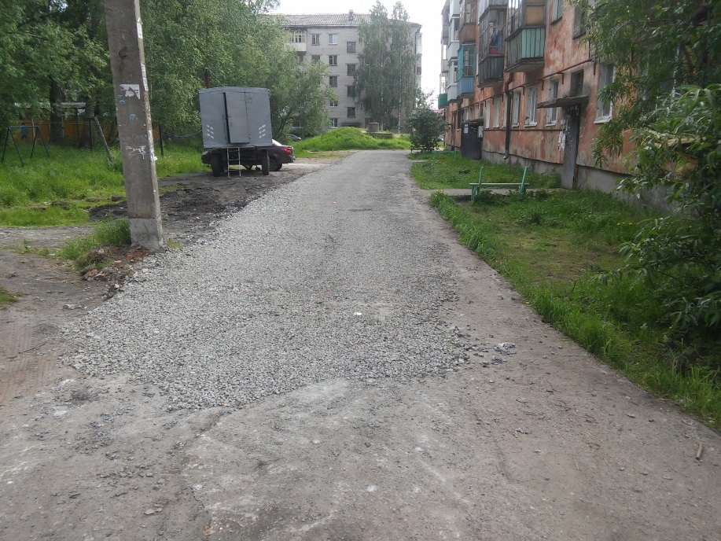
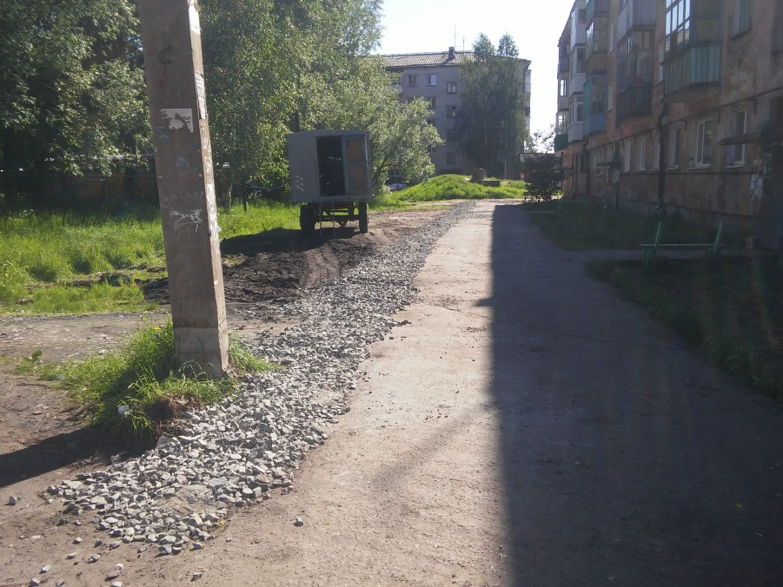
АДМИНИСТРАЦИЯ МУНИЦИПАЛЬНОГО ОБРАЗОВАНИЯ «ГОРОД АРХАНГЕЛЬСК»
Ул. Буденного, д. 11

Slide 10
АДМИНИСТРАЦИЯ МУНИЦИПАЛЬНОГО ОБРАЗОВАНИЯ «ГОРОД АРХАНГЕЛЬСК»
ПО ОКОНЧАНИИ ВЫПОЛНЕНИЯ РАБОТ

Slide 11
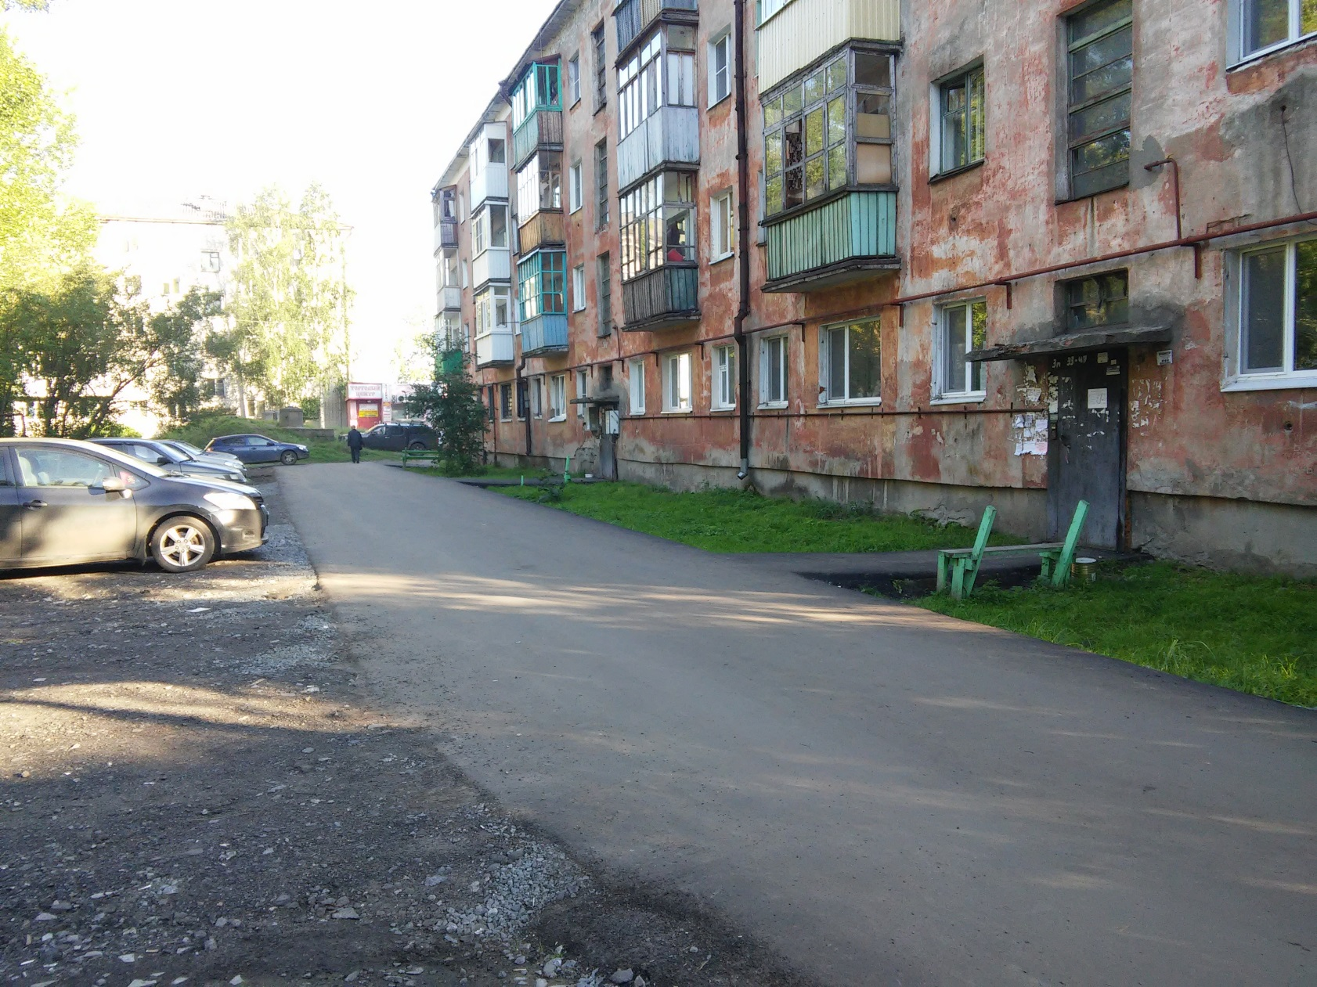
АДМИНИСТРАЦИЯ МУНИЦИПАЛЬНОГО ОБРАЗОВАНИЯ «ГОРОД АРХАНГЕЛЬСК»
Ул. Буденного, д. 11

Slide 12
АДМИНИСТРАЦИЯ МУНИЦИПАЛЬНОГО ОБРАЗОВАНИЯ «ГОРОД АРХАНГЕЛЬСК»
Спасибо за внимание

Slide 13
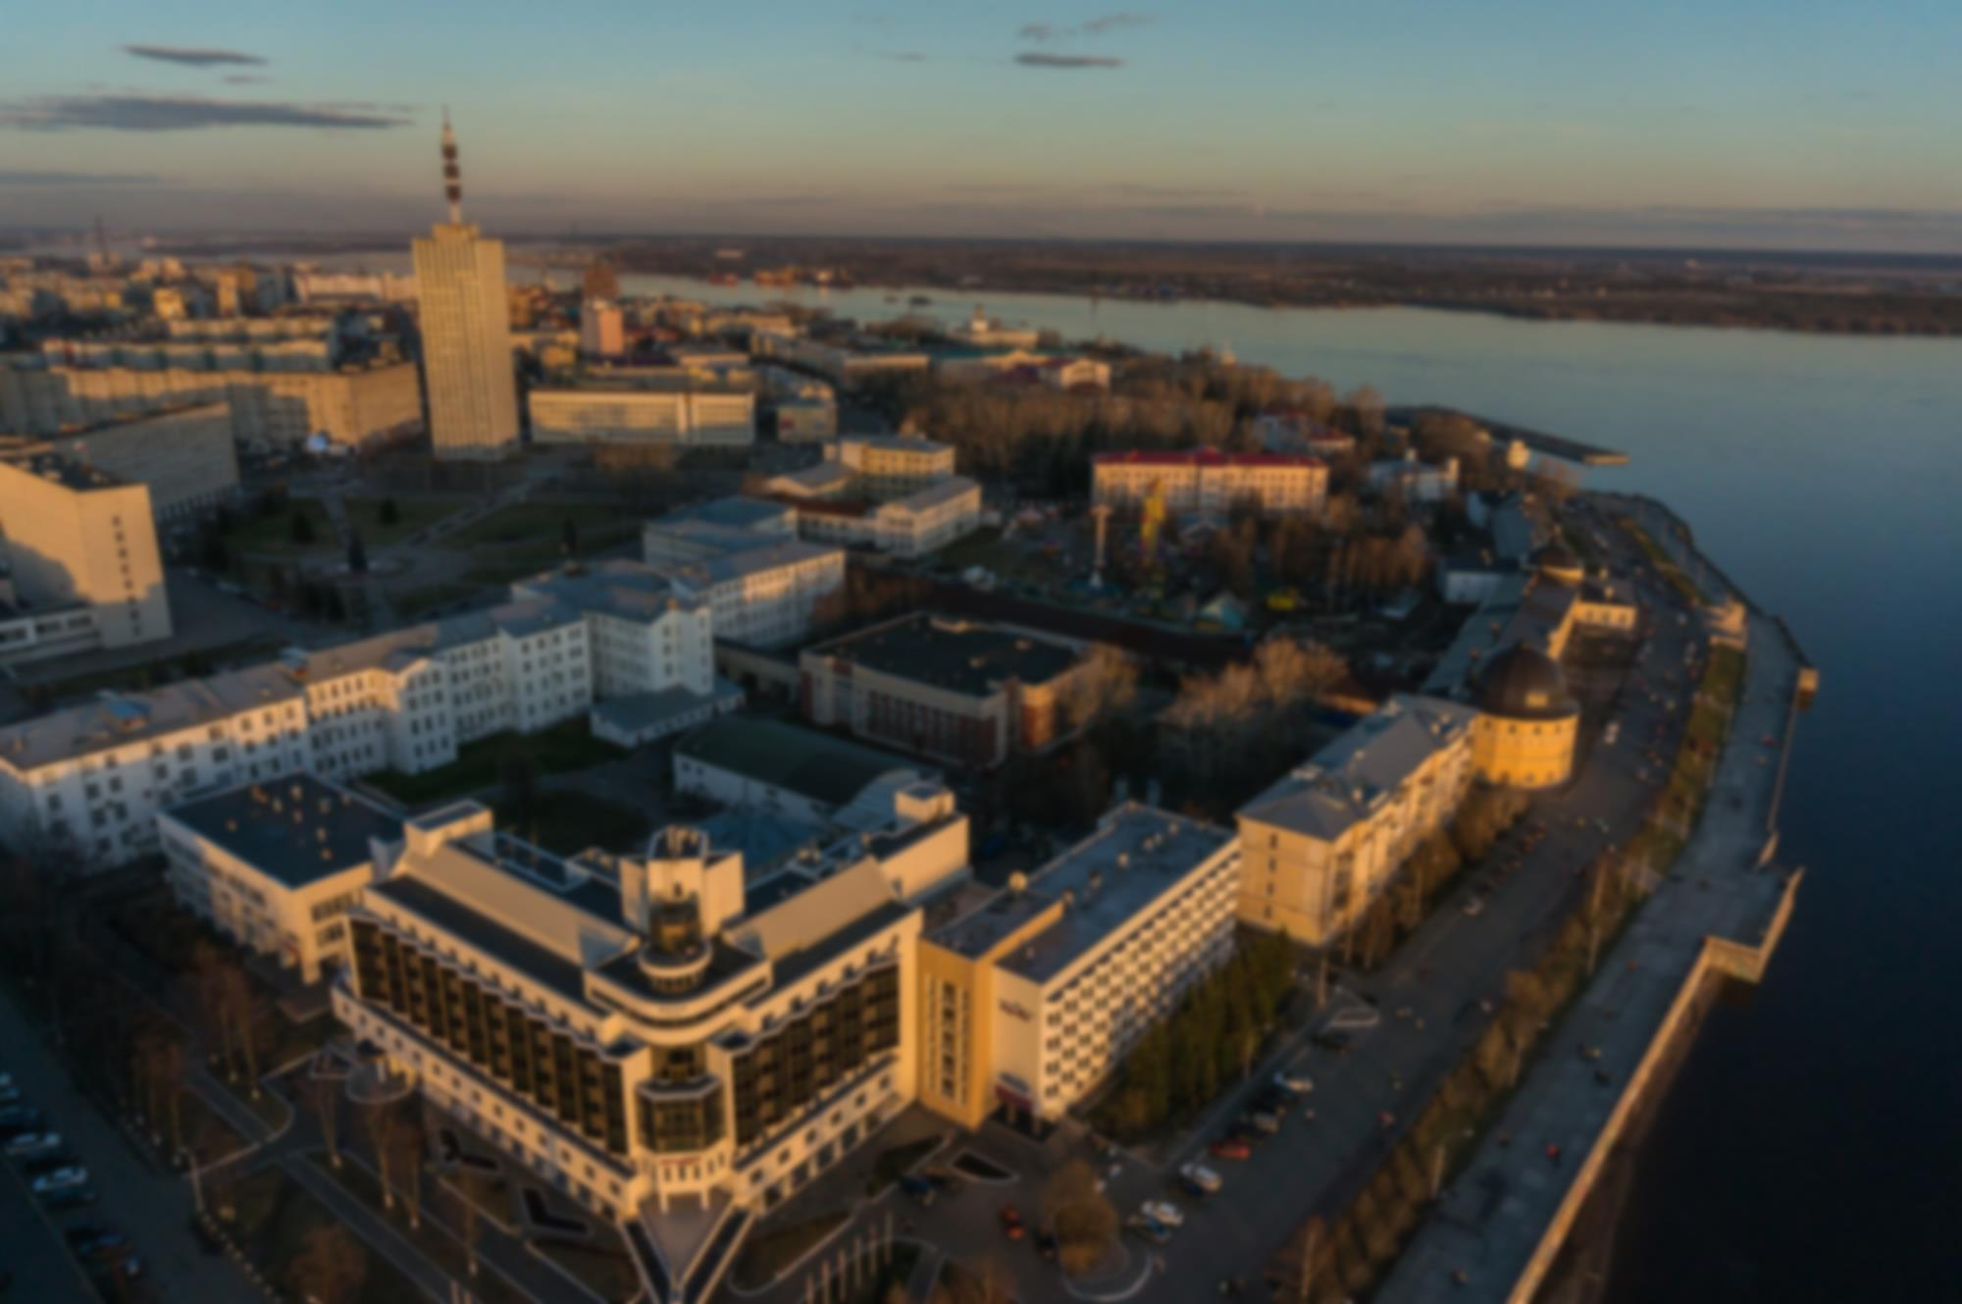

АДМИНИСТРАЦИЯ МУНИЦИПАЛЬНОГО ОБРАЗОВАНИЯ «ГОРОД АРХАНГЕЛЬСК»

